Slide 1
웹사이트 벤치마킹& OUR SITE 제안 발표
박서윤, 이소은

Slide 2


벤치마킹
온라인 사진 및 비디오 공유 어플리케이션
성공요인
사진에만 집중
해시태그
단점
사진저장기능이 없음
비디오만 올렸을 경우 좋아요가 아닌 조회수 표시

Slide 3
OUR SITE 구축안
개발 주안점
사진 저장 기능을 생성
조회수 기능 삭제

Slide 4
OUR SITE 구축 계획
9월 26일~30일 : 사이트 디자인
10월 1일~5일 : 1번 주안점
10월 6일~12일 : 2번 주안점
10월 13일~16일 : 최종 점검 및 발표 준비

Slide 5
역할분담
박서윤 : 웹디자인
이소은 : 웹프로그래밍

Slide 6


Slide 7
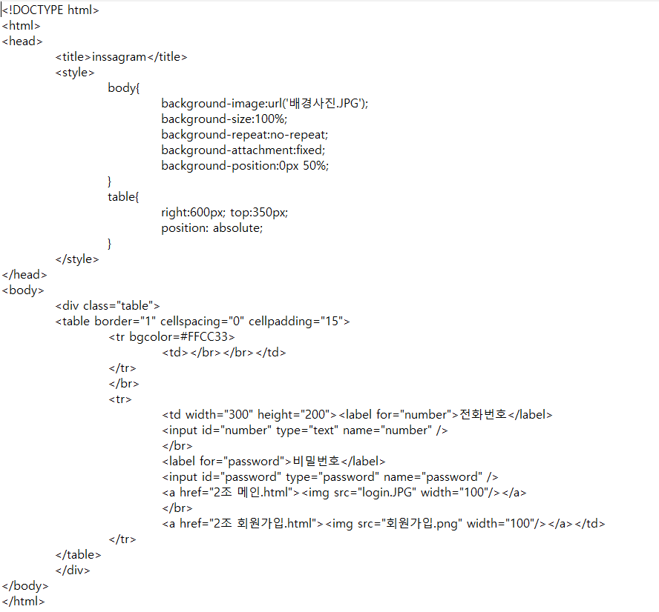
로그인 창

Slide 9
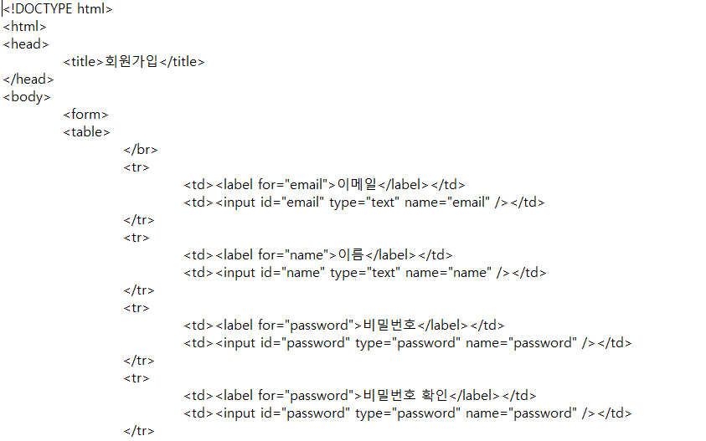
회원가입 창

Slide 10
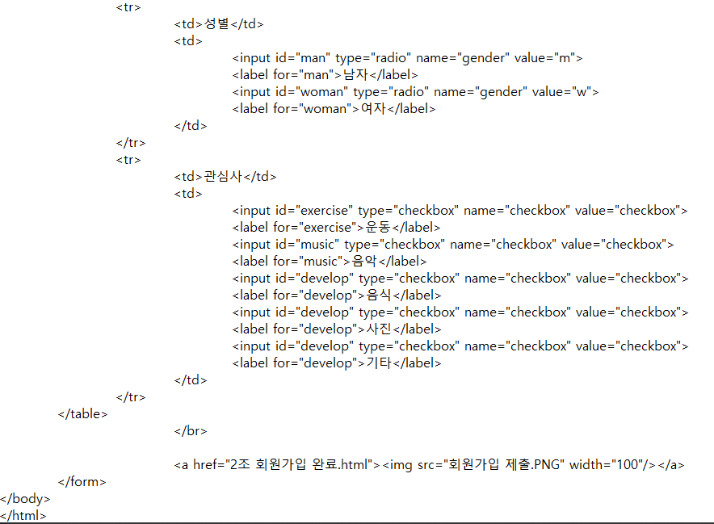

Slide 11
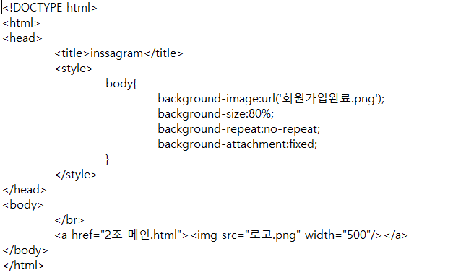
회원가입 완료 후 창

Slide 12
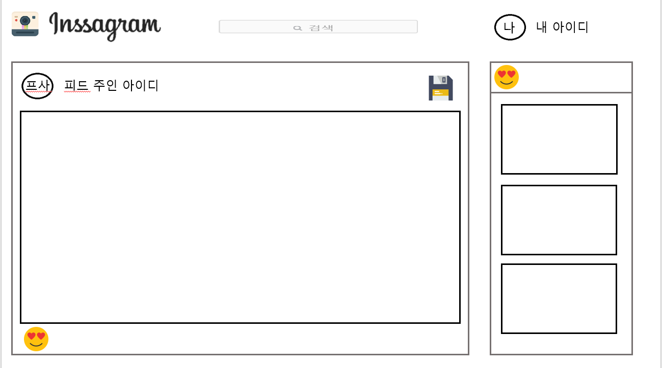

Slide 13
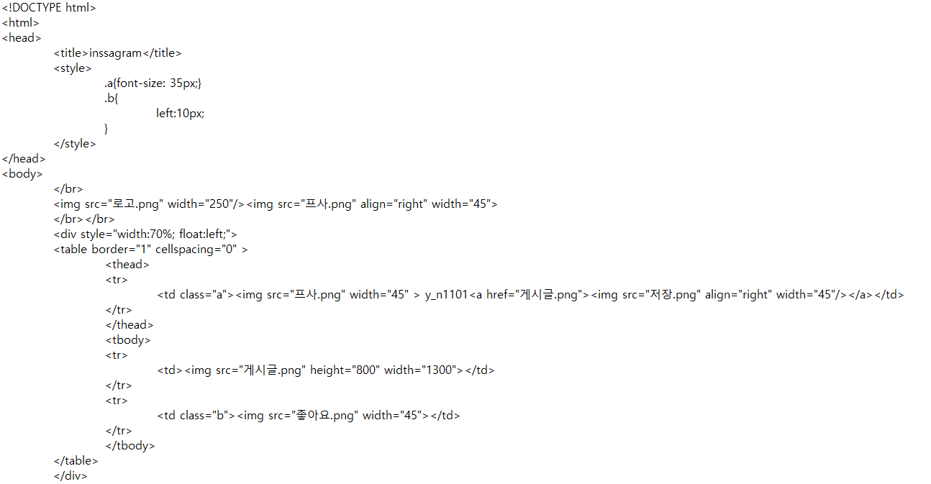
메인 창

Slide 14
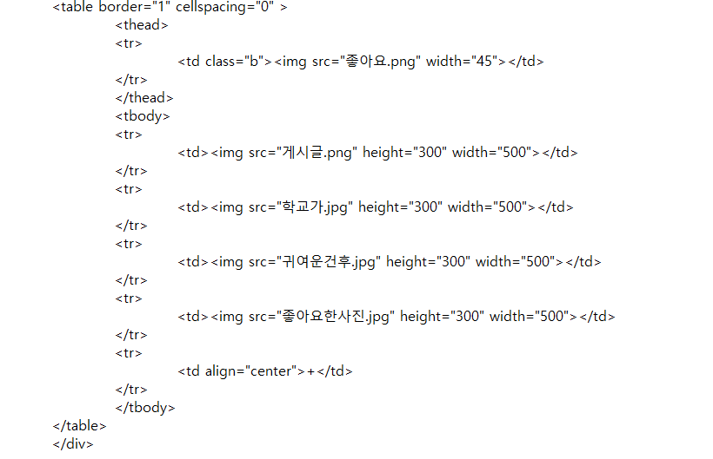

Slide 15
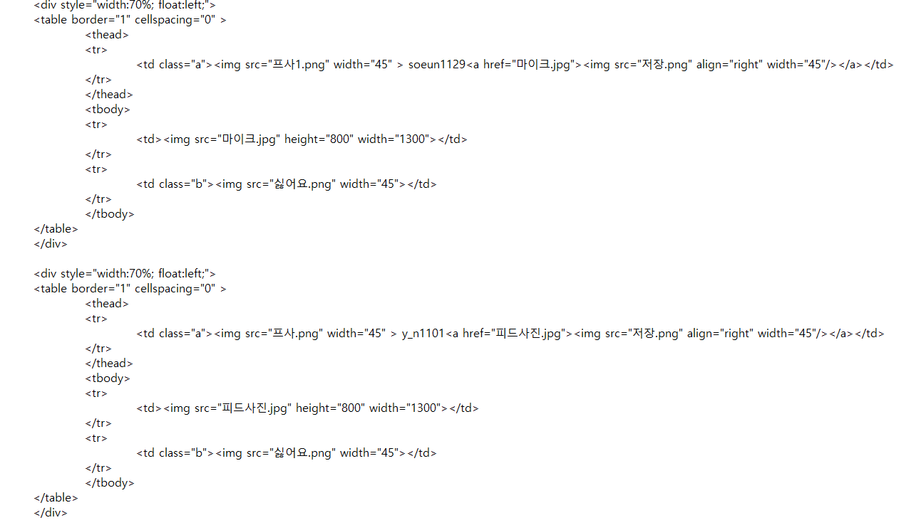

Slide 16
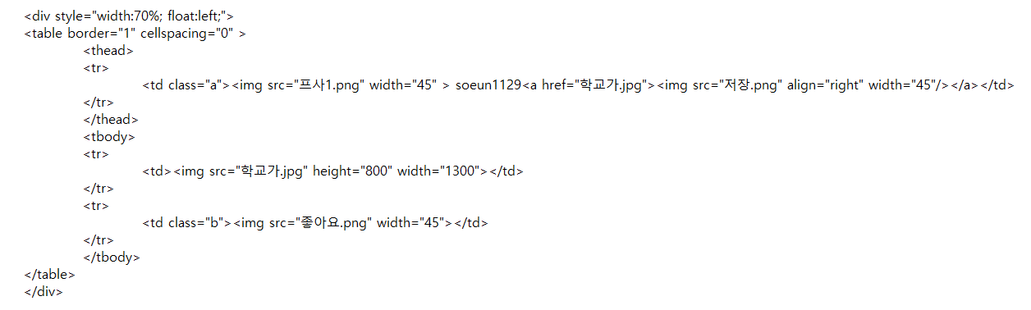

Slide 17
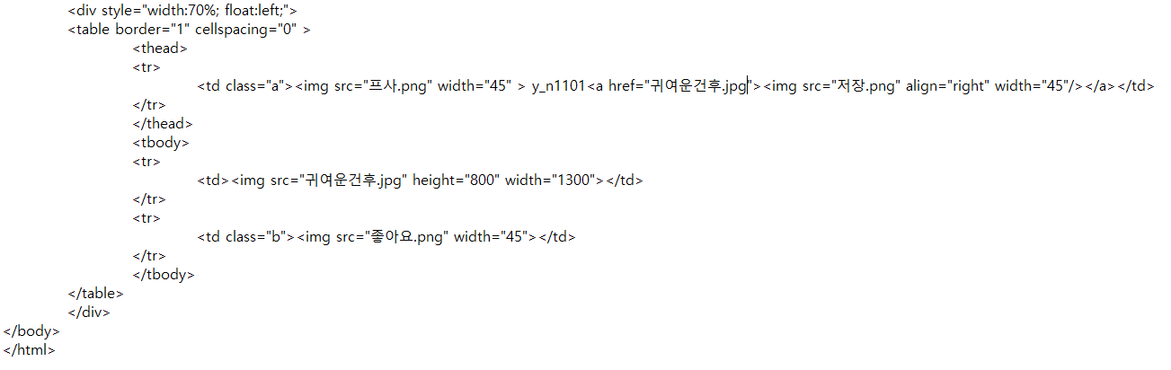

Slide 18
Q&A

Slide 19
THANK YOU

